Slide 1
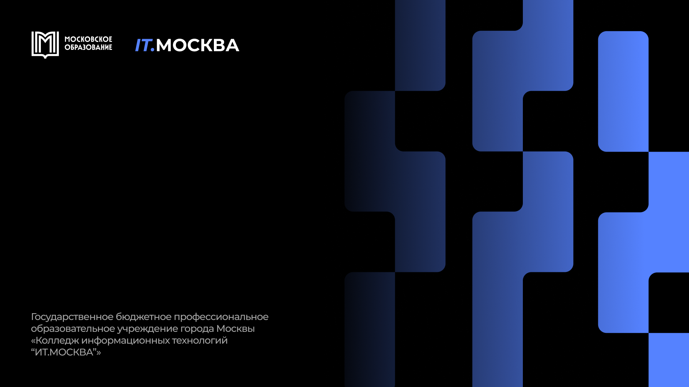
Тема
Мир игрушек
ФИО Алиев Бандар Эльбрус оглы
Группа 3ИП-1-24

Slide 2
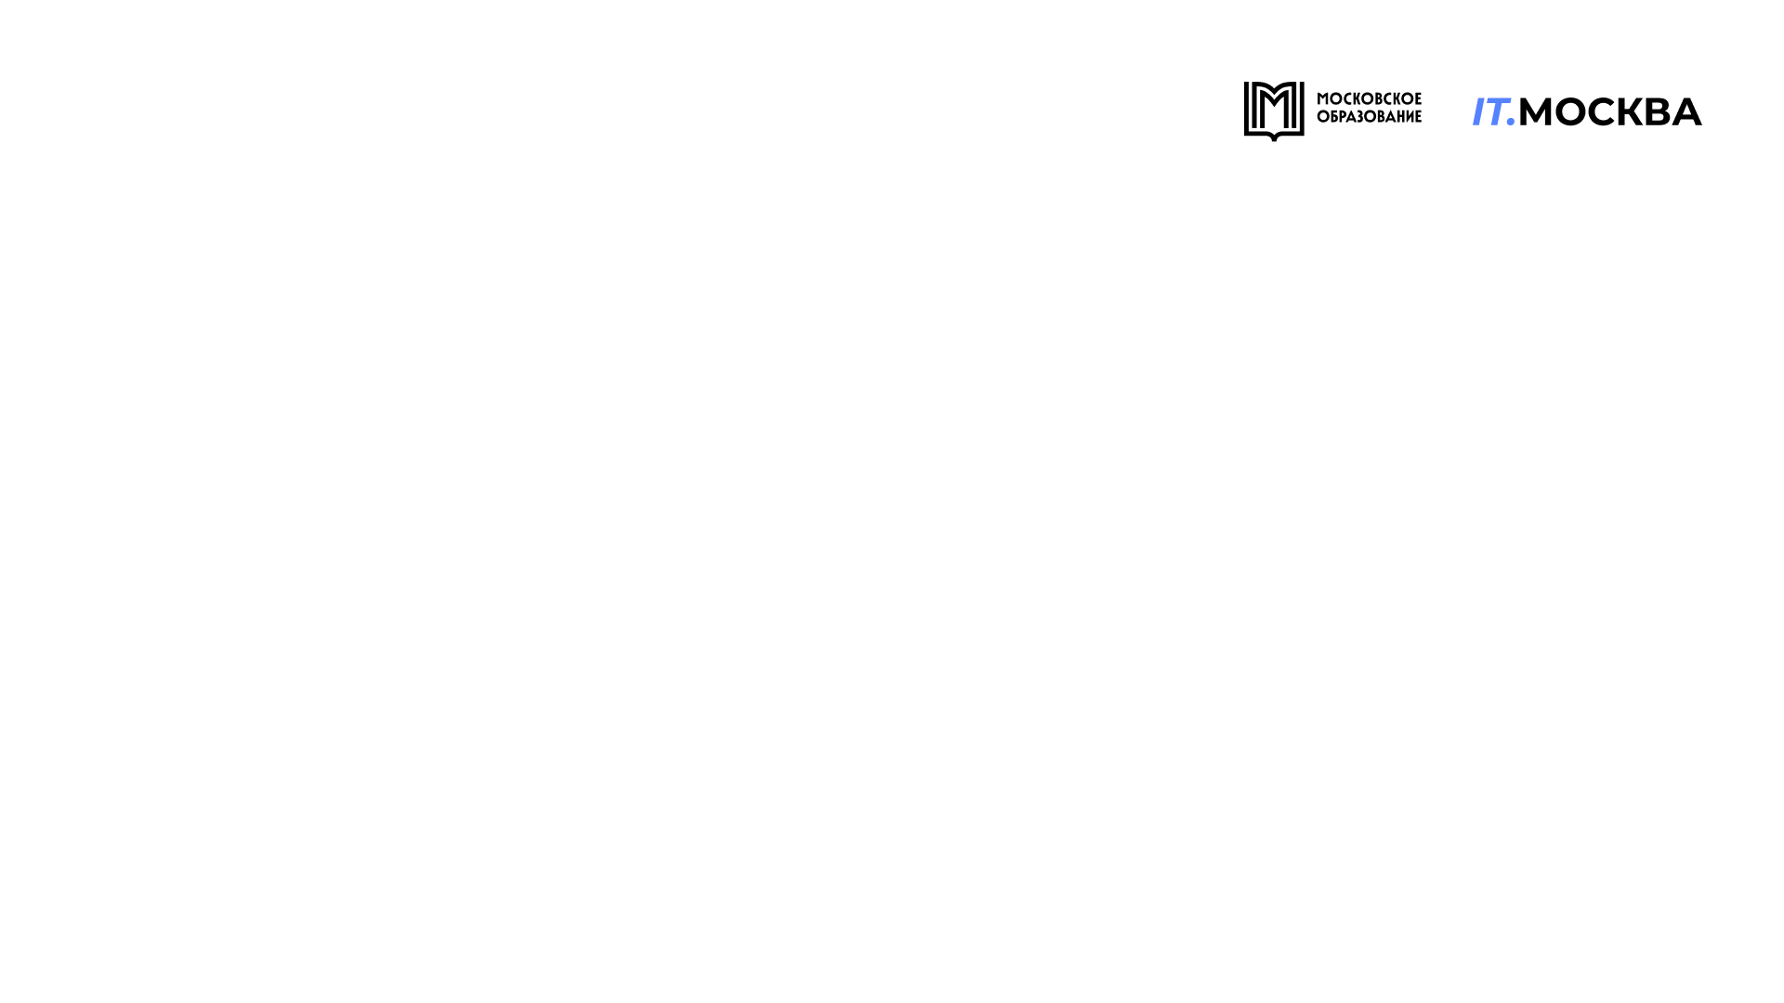
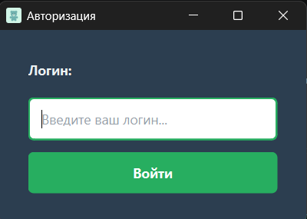

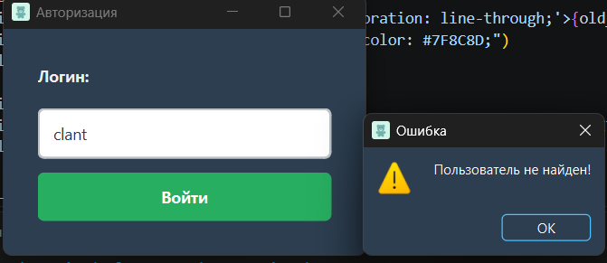
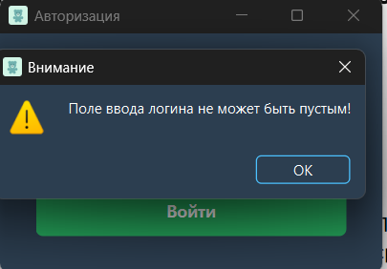
Валидация входных данных и обработка ошибок
Вот как выглядит мое окно авторизации
при запуске приложения
1.Интуитивный интерфейс: Окно не перегружено лишними деталями; внимание пользователя сразу фокусируется на поле ввода <Введите ваш логин.>
2.Индивидуальная иконка: В верхнем левом углу окна установлена кастомная иконка в виде плюшевого мишки, что подчёркивает целостность и проработанность темы приложения.
3.Современный фокус-эффект: Поле ввода имеет динамическую зелёную рамку при установке курсора (фокусе), что визуально подсказывает пользователю об активности элемента.
Отказоустойчивость
При возникновении сетевых сбоев или физического отсутствия связи с сервером PostgreSQL, приложение корректно закрывает пул соединений и сообщает об ошибке подключения.
Обработка исключений
(Защита от несанкционированного доступа): Если пользователь вводит несуществующий логин или ошибается в символах, система не зависает и не вылетает, а перехватывает событие и выводит окно: «Пользователь не найден!»
Защита от пустых полей
При попытке войти с пустым логином срабатывает предупреждение Поле ввода логина не может быть пустым предотвращая отправку некорректного запроса в БД.

Slide 3
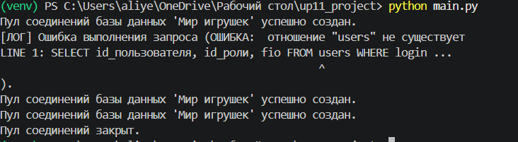
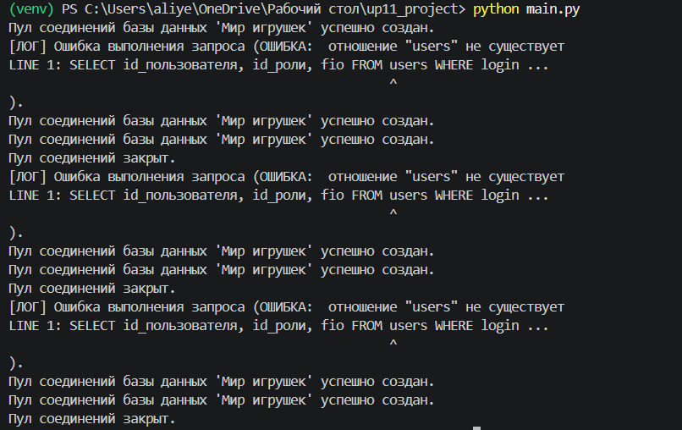
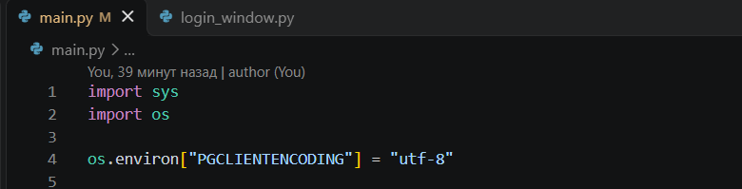
Архитектура и оптимизация работы с СУБД (PostgreSQL)
1.Пул соединений (Connection Pooling): Использование SimpleConnectionPool вместо постоянного открытия/закрытия сессий. Это экономит оперативную память сервера.
2.Безопасность транзакций: Использование блоков try-except-finally гарантирует, что в случае любой ошибки базы данных соединение автоматически вернется в пул (метод release_connection), исключая зависание программы.
Строка с [ЛОГ] Ошибка... показывает, что внутри блока try произошел сбой (база данных не нашла таблицу users).
Блок except перехватил эту критическую ошибку, не дав программе аварийно закрыться или вылететь («зависнуть»).
Кодировка данных: Принудительная установка PGCLIENTENCODING = 'utf-8' на уровне ядра Windows для стабильного отображения русского текста.
Здесь показано решение проблемы с кодировкой в Windows. Чтобы русский текст из базы данных не превращался в нечитаемые символы, мы принудительно установили стандарт utf-8

Slide 4
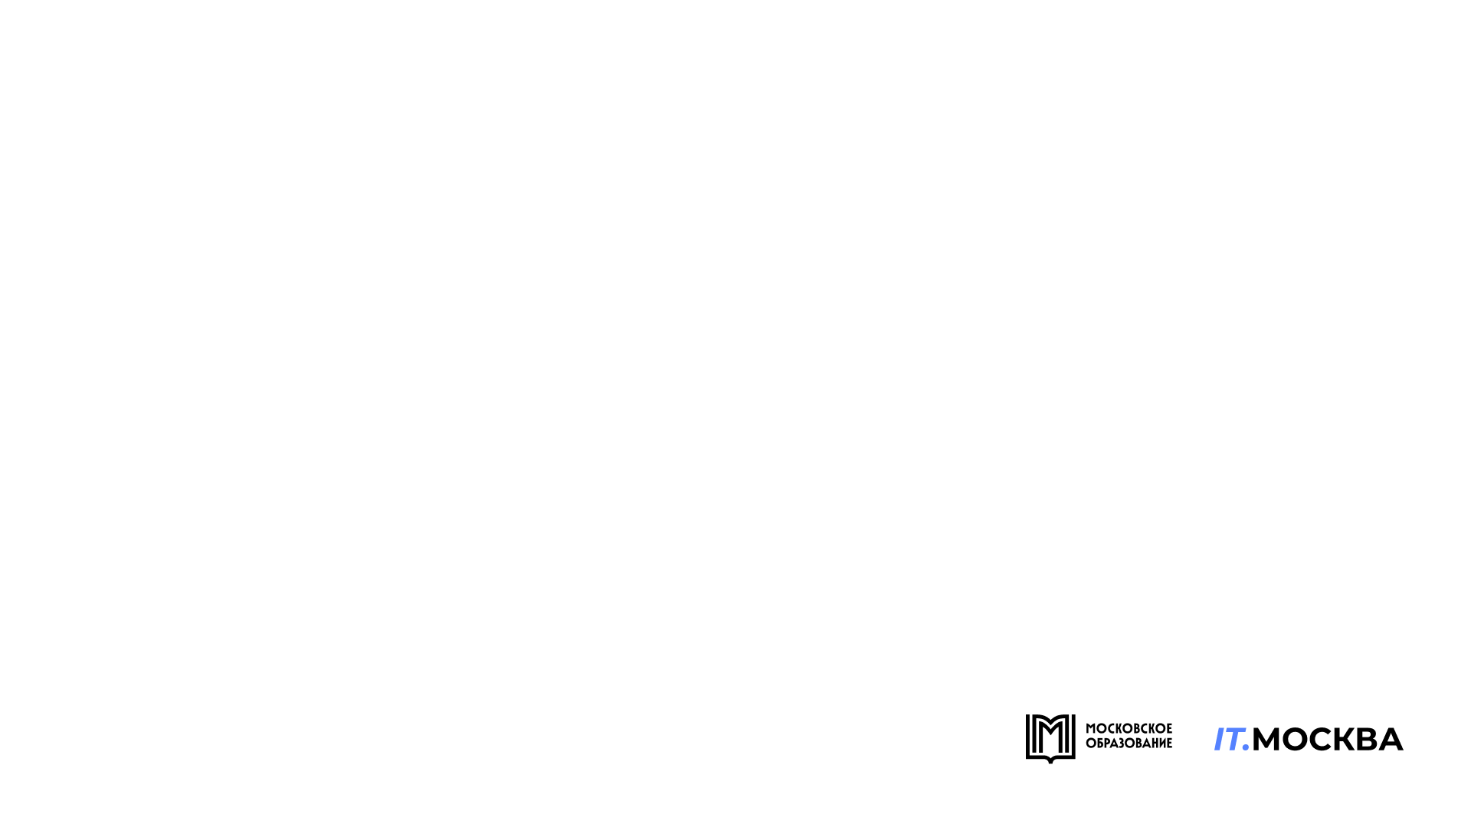
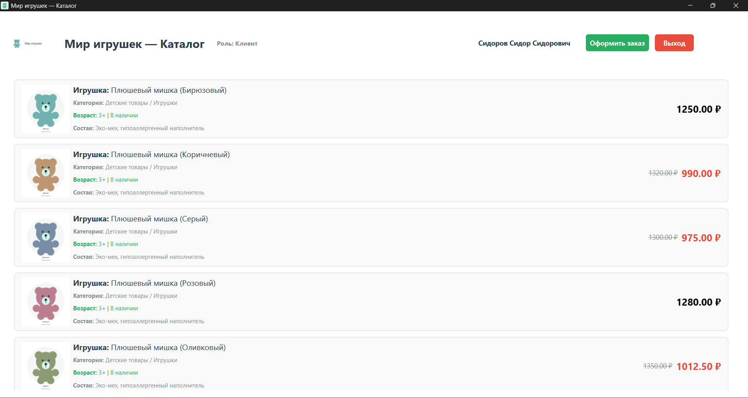
Интерфейс приложения
1.Автоматизация бизнес-логики: Алгоритм прямо «на лету» проверяет базовую стоимость товара из БД и применяет скидку 25% на позиции от 1300 ₽.
2.Визуальная индикация: Для акционных товаров выводится серая зачеркнутая старая цена, а актуальная стоимость подсвечивается привлекающим внимание красным цветом.
3.Защита интерфейса: Позиции дешевле 1300 ₽ автоматически отображаются со стандартным строгим чёрным ценником, не путая покупателя.
4.Корректный выход: Кнопка «Выход» отвечает за безопасное закрытие текущей сессии пользователя и главного окна приложения.
5.Динамическая персонализация: В шапку приложения выводятся ФИО текущего пользователя и его роль (Администратор, Менеджер, Клиент), полученные из базы данных public.users при авторизации.
  6.Брендирование приложения: Наличие кастомной иконки на панели окна связывает форму входа с общей тематикой каталога «Мир игрушек».

Slide 5
Краткий Итог
1.Программный комплекс: успешно разработано и протестировано десктопное приложение «Мир игрушек»
2.Интеграция с СУБД: спроектирована стабильная реляционная база данных PostgreSQL с использованием пула соединений для оптимизации памяти.
3.Бизнес-логика: полностью автоматизированы расчет 25% скидок для каталога товаров и трехролевая модель разграничения прав доступа.

